Slide 1

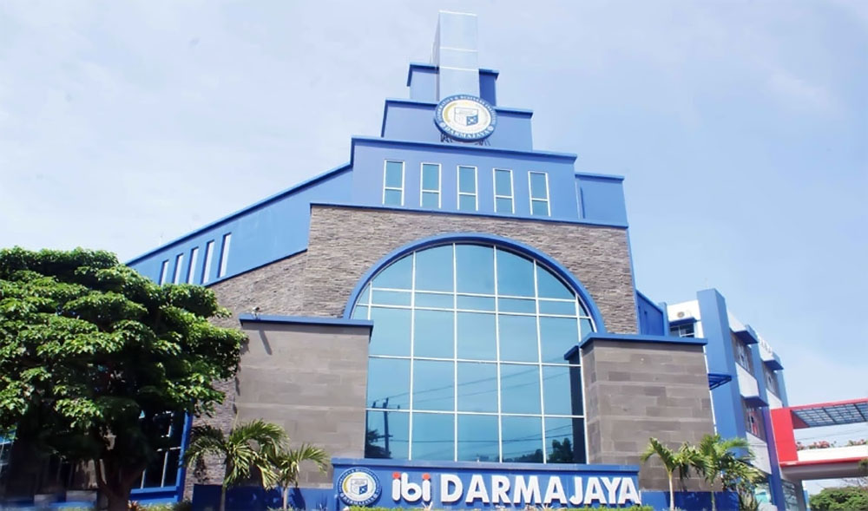
iii.
LINGKUNGAN BISNIS
INTERNASIONAL
Mahasiswa memahami lingkungan ekonomi, teknologi, politik,
dan hukum serta bisnis internasional
Lukman Hakim, S.P., M.M.

Slide 2

III. LINGKUNGAN BISNIS INTERNASIONAL
Bisnis internasional mengacu pada globalisasi perdagangan dan perdagangan barang dan jasa di pasar internasional.
Lingkungan digambarkan sebagai ekosistem tempat perusahaan internasional menjalankan operasinya sehari-hari.

Slide 3
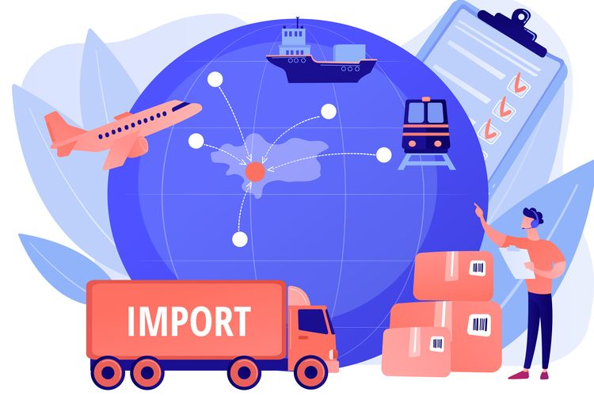
Apa itu Lingkungan Bisnis Internasional?
Lingkungan bisnis internasional mengacu pada sejenis ekosistem tempat suatu bisnis memperdagangkan barang/jasa di pasar global.

Slide 4

Jenis Lingkungan Bisnis Internasional
Waralaba dan merek berlisensi
Perdagangan lintas batas
Usaha patungan
Penanaman Modal Asing

Slide 5
Jenis lingkungan bisnis internasional lainnya adalah:
  1. Lingkungan Ekonomi dalam
  Bisnis Internasional
Aspek-aspek khusus yang menjadi fokus bisnis internasional adalah:
Tingkat PDB dan pendapatan per kapita
Pajak langsung dan tidak langsung
Sumber bahan baku, biaya produksi, dan lokasi pemasok
Tantangan infrastruktur dan operasional yang tersedia
Ukuran dan ketersediaan tenaga kerja, upah karyawan, dan laju fluktuasi ekonomi
  2. Lingkungan Teknologi dalam
  Bisnis Internasional
Saat menganalisis lingkungan teknologi, bisnis harus mempertimbangkan aspek-aspek berikut:
Sumber teknologi dan seberapa cepat perubahan terjadi
Batasan dan infrastruktur yang ditawarkan oleh solusi terbaru
Butuh waktu untuk mengadopsi teknologi baru
Anggaran dan tingkat perkembangan teknologi secara keseluruhan untuk perusahaan

Slide 6

  Lingkungan Budaya dalam Bisnis Internasional
Nilai-nilai budaya dapat memberikan banyak data bagi bisnis dari berbagai negara. Manajer menganggap model ini bersifat eksploratif, dan memiliki apresiasi yang kuat terhadap berbagai budaya dapat memicu pertumbuhan dan retensi karyawan.

Slide 7
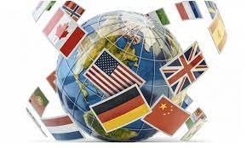
  Lingkungan Politik dalam Bisnis Internasional
Beberapa aspek yang perlu dipertimbangkan adalah:
Sistem politik bangsa
Persyaratan hukum untuk perizinan dan perdagangan
Pembatasan impor barang modal dan ekspor produk/jasa
Pembatasan distribusi dan penetapan harga barang/jasa
Formalitas prosedural lainnya yang terlibat dalam menjalankan bisnis

Slide 8

  Lingkungan Kompetitif
Bisnis di setiap negara berbeda dalam hal masalah geopolitik, perekonomian nasional, dampak lingkungan dan budaya. Ketika suatu organisasi mengubah lingkungan bisnis, persaingan yang mereka hadapi juga berubah.

Slide 9

Manfaat Lingkungan Bisnis Internasional.
Lingkungan bisnis internasional menawarkan banyak manfaat seperti:
Ini menyatukan negara-negara dan membangun apresiasi terhadap budaya yang berbeda
Meningkatkan peluang kerja sebagai hasil pertukaran informasi, ide, dan filosofi lintas batas dan layanan
Ada stabilitas harga, pertumbuhan kekayaan yang konsisten, dan kinerja yang stabil.
Bisnis dapat mengembangkan lingkungan baru di seluruh dunia berkat aliansi, modernisasi, teknologi, keserbagunaan, dan kemakmuran.

Slide 10
Tantangan yang Dihadapi dalam Lingkungan Bisnis Internasional
Hambatan komunikasi -Hal ini dapat disebabkan oleh perbedaan bahasa atau budaya. Lingkungan bisnis internasional memerlukan layanan penerjemahan agar informasi tidak ditafsirkan selama pertukaran.
Nilai Tukar Mata Uang -Profitabilitas model bisnis internasional bergantung pada nilai tukar suatu negara. Jika selisihnya terlalu tinggi, suatu bisnis bisa merugi.
Masalah kepatuhan dan peraturan -Beberapa negara mungkin tidak mengizinkan impor atau ekspor barang dan jasa tertentu. Pemilik bisnis internasional harus memahami legalitas perdagangan.
Perbedaan Budaya - Lingkungan bisnis internasional yang multi-budaya dan beragam mungkin menyambut baik karyawan internasional, namun terkadang pengaturan ini tidak berhasil.

Slide 11
Lanjutan…..
Harapan pelanggan–Lingkungan bisnis dapat terkena dampak jika produk/layanan tidak memenuhi harapan pelanggan.
Tingkat penerimaan – Jika sebuah bisnis internasional berkantor pusat di wilayah yang penduduk setempatnya tidak ramah, hal ini bisa menjadi masalah.
Kurangnya peluang - Ini adalah fenomena yang jarang terjadi, namun akan sulit terjadi jika lingkungan bisnis internasional memperkenalkan produk/layanan yang tidak terkenal. Sama halnya dengan banyaknya peluang bagi perusahaan, banyak pula yang mengalami kekurangan.

